Slide 1
ĐỀ 1

Slide 2





Slide 4



Slide 5



Slide 6


Slide 7


Câu 4: Một đoàn tham quan đi ô tô từ bến phà Nhà Bè đến Khu di tích lịch sử Địa Đạo Củ Chi (thuộc địa bàn Huyện Củ Chi). Lúc đi, xe chạy với vận tốc 45km/h. Lúc về, do ùn tắc giao thông, xe giảm tốc độ còn 40Km/h. Do đó, thời gian lúc về lâu hơn lúc đi là 10 phút. Tính độ dài quãng đường từ bến phà Nhà Bè đến Khu di tích lịch sử Địa Đạo Củ Chi mà ô tô đã đi.(Biết ô tô đi và về cùng một tuyến đường)

Slide 8






Slide 9
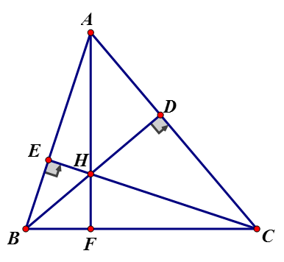


Slide 10
